Slide 1

Bài 6:
Phần mềm như một dịch vụ trên Điện toán đám mây (SaaS)

Slide 2

Mục tiêu bài học
▪Tổng quan về SaaS
▪Tính phổ biến của SaaS
▪Cloud Sql và cách kết nối
▪Các công ty hỗ trợ SaaS

Slide 3
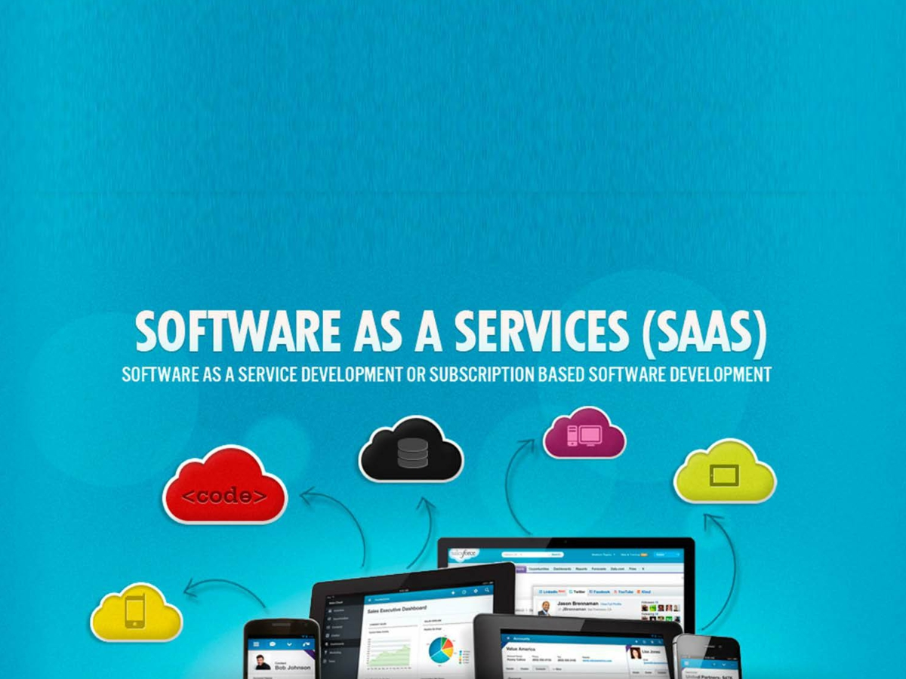
Tổng quan về SaaS

Slide 4
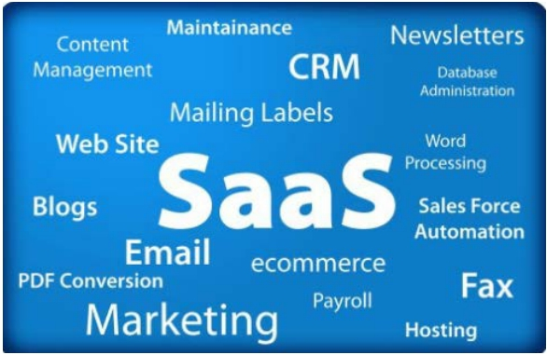
Tổng quan
▪Software as a Service (SaaS) là sự lựa chọn phù hợp nhất khi bạn muốn tập trung vào người dùng cuối. Giúp cho bạn truy cập đến các phần mềm trên nền tảng Cloud mà không cần quản lý cơ sở hạ tầng và nền tảng nó đang chạy.
▪Có rất nhiều ví dụ về SaaS như email, phần mềm văn phòng
và các công cụ từ Google, Microsoft,…

Slide 5
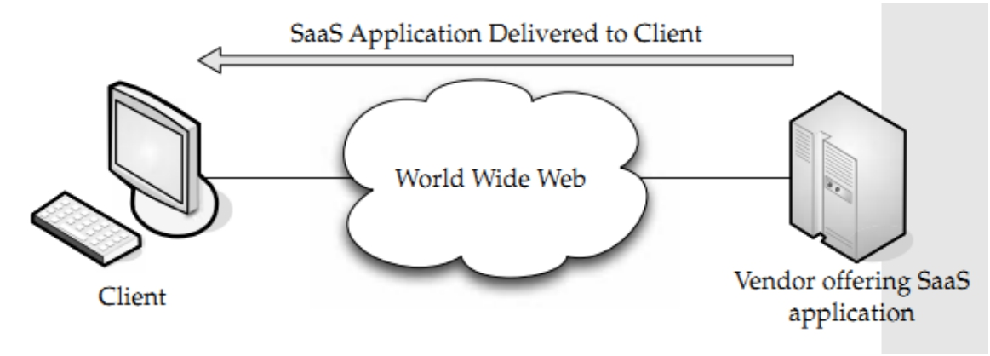
Tổng quan
SaaS (phần mềm như một dịch vụ) là một ứng dụng lưu trữ trên một máy chủ từ xa và truy cập thông qua Internet.

Slide 6
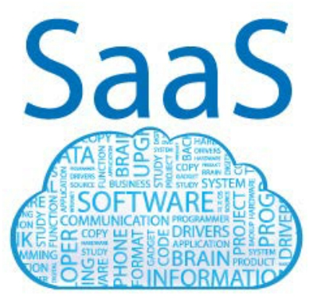
Tổng quan
▪SaaS là dịch vụ email trên nền web được cung cấp bởi các công ty như Microsoft (Hotmail), Google (Gmail), và Yahoo! (Yahoo! Mail).
▪Mỗi dịch vụ email đáp ứng các tiêu chí cơ bản:
• Các nhà cung cấp (Microsoft, Yahoo, Google…) tổ chức tất
cả các chương trình và dữ liệu tại một vị trí trung tâm
• Cung cấp cho người dùng cuối truy cập vào dữ liệu thông
qua World Wide Web

Slide 7

Tổng quan
SaaS có thể được chia thành hai loại chính: Business Services:
▪Đây là những giải pháp kinh doanh được cung cấp cho
các công ty và doanh nghiệp.
▪Business Services được bán thông qua một dịch vụ thuê
bao.
▪Các ứng dụng loại này bao gồm các quy trình kinh doanh, các ứng dụng quản lý, ứng dụng quản lý mối quan hệ khách hàng, và các công cụ định hướng kinh doanh.
Bài 6: Phần mềm là dịch vụ trên Cloud

Slide 8

Tổng quan
SaaS có thể được chia thành hai loại chính: Customer-oriented services
(Dịch vụ hướng khách hàng):
▪Những dịch vụ này được cung cấp cho khách hàng trên cơ sở
thuê bao.
▪Cung cấp miễn phí và được hỗ trợ quảng cáo.
▪Ví dụ như các dịch vụ trên web mail, chơi game trực tuyến và
ngân hàng,…
Bài 6: Phần mềm là dịch vụ trên Cloud

Slide 9
Các lợi thế của SaaS:
▪Cần ít thời gian để nâng cao năng suất
▪Có chi phí bản quyền phần mềm thấp hơn.
▪Dịch vụ SaaS cần ít chi phí nhất
▪SaaS hỗ trợ tùy chỉnh một cách nhanh chóng.
▪SaaS hỗ trợ kiểm soát an toàn dữ liệu tốt
▪SaaS có khả năng áp dụng các chuẩn mực về CNTT cho
tất cả các khách hàng sử dụng, do đó tính đồng nhất cao.
▪Nhà cung cấp SaaS luôn hỗ trợ các phiên bản phần mềm
dịch vụ mới nhất.
Bài 6: Phần mềm là dịch vụ trên Cloud

Slide 10
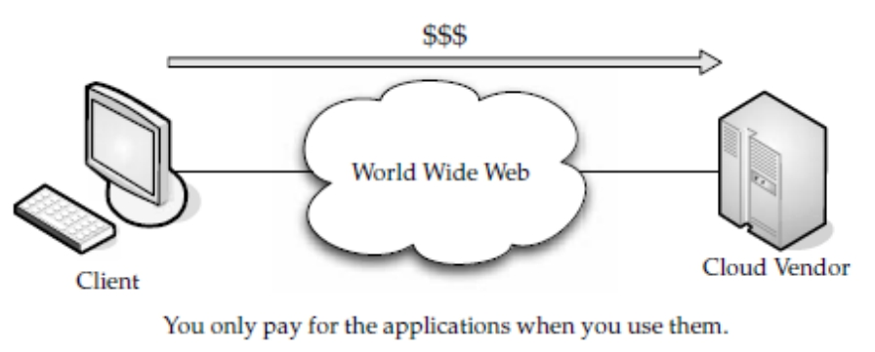
Cân nhắc sử dụng SaaS trong trường hợp nào:
▪Bằng cách sử dụng mô hình phần mềm hiện có, người dùng mua một gói phần mềm và giấy phép bằng cách trả phí trong một lần. Phần mềm này sau đó trở thành tài sản của người sử dụng đã mua nó
▪Hỗ trợ cập nhật được hỗ trợ bởi các nhà cung cấp theo các điều khoản của giấy phép. Điều này sẽ rất tốn kém nếu bạn đang cài đặt một ứng dụng mới trên hàng trăm hoặc hàng ngàn máy tính.

Slide 11
Các giới hạn:
▪Trở ngại kỹ thuật: Thiết kế một ứng dụng có hiệu quả cung cấp cho hàng ngàn khách hàng thông qua Internet là công việc khó khăn.
▪Mô hình kinh doanh được xây dựng theo phương thức
bán phần mềm được cấp phép không hề dễ dàng.
▪Các dữ liệu và các giao dịch thường rất phức tạp, yêu cầu
cấu hình của máy khách hàng rất khác nhau.
▪Vấn đề chi phí băng thông và hiệu suất mạng cho việc
chuyển giao dữ liệu.
Bài 6: Phần mềm là dịch vụ trên Cloud

Slide 12

Driving Forces

Slide 13
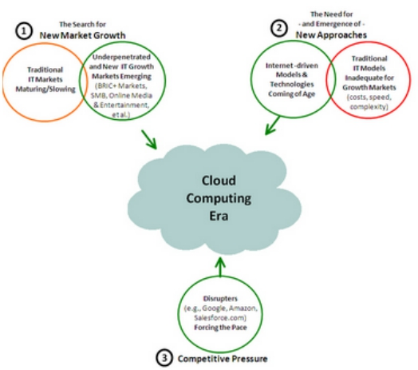
Driving Forces là gì?
▪SaaS rất phổ biến trong điện toán đám mây. Trong thực tế, có nhiều vấn đề mà các nhà cung cấp điện toán đám mây đang hướng đến cung cấp SaaS và ngày càng có nhiều khách hàng hơn.
▪Driving Forces chính là toàn bộ SaaS trong Điện toán đám mây của các nhà cung cấp.

Slide 14
Tính phổ biến?
▪SaaS gây được tiếng vang lớn trong điện toán đám mây,
đang ngày càng trở nên phổ biến.
▪Ngày nay càng nhiều các nhà cung cấp đi theo hướng SaaS
trên điện toán đám mây.
▪Ngoài Microsoft, Amazon, Google, các công ty lớn khác
như SAP và Oracle hiện đã gia nhập hàng ngũ các nhà phát triển SaaS.
Bài 6: Phần mềm là dịch vụ trên Cloud

Slide 15
Nhiều nền tảng hỗ trợ?
▪Có rất nhiều nền tảng hỗ trợ SaaS. Ví dụ, Oracle đang phát triển nền tảng SaaS cho riêng mình trong khi Microsoft cũng đang xây dựng các ứng dụng SaaS của riêng họ.
▪SaaS ngày càng trở nên phổ biến hơn nên nhiều nhà cung
cấp sẽ buộc phải hỗ trợ SaaS.
▪Một lý do SaaS sẽ tiếp tục tăng là do các nhà cung cấp đang hướng về cơ sở hạ tầng ảo hóa. Điều đó có nghĩa khách hàng sẽ di chuyển ứng dụng về phía các nền tảng SaaS để có thể giảm số lượng các máy chủ.
Bài 6: Phần mềm là dịch vụ trên Cloud

Slide 16
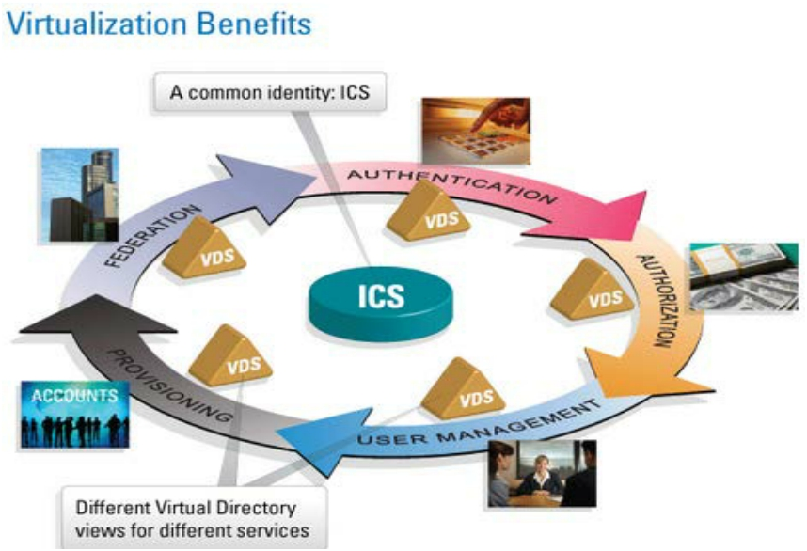
Lợi ích của ảo hóa?
Ảo hóa giúp bạn dễ dàng di chuyển ứng dụng đến một hệ thống SaaS. Một trong những lý do chính là nó dễ dàng hơn cho các nhà cung cấp phần mềm độc lập.

Slide 17
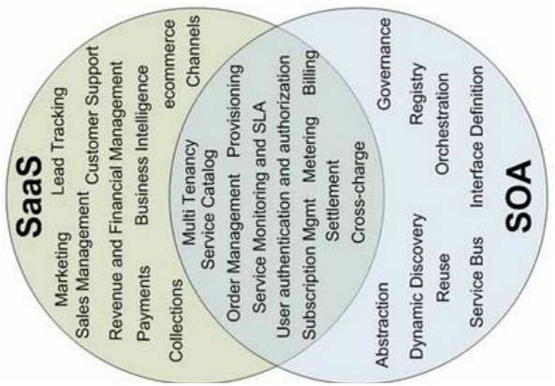
SaaS và SOA:
▪SOA thống nhất quy trình kinh doanh của các ứng dụng lớn
như một tập hợp các mô-đun nhỏ hơn được gọi là "dịch vụ".
▪SOA đưa ra một khuôn khổ thiết kế để thực hiện và phát triển nhanh chóng, mang lại chi phí thấp và nâng cao chất lượng tổng thể cho hệ thống.
▪SaaS và SOA khá tương tự vì cùng sử dụng mô hình dịch vụ.

Slide 18
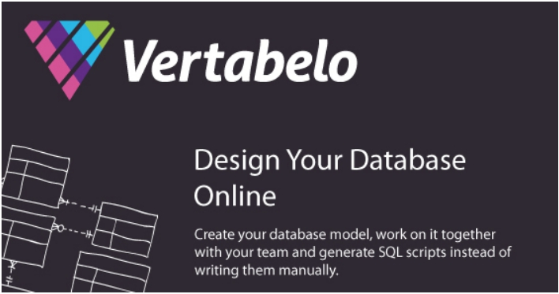
Cloud Sql là gì?
▪ Là cơ sở dữ liệu được lưu trữ và quản lý trên đám mây của
nhà cung cấp
▪ Một số các sản phẩm Cloud Sql:
• Google Cloud Sql
• Vertablelo: hỗ trợ các cơ sở dữ liệu như MySql, Oracle,
Sql Server,…

Slide 19
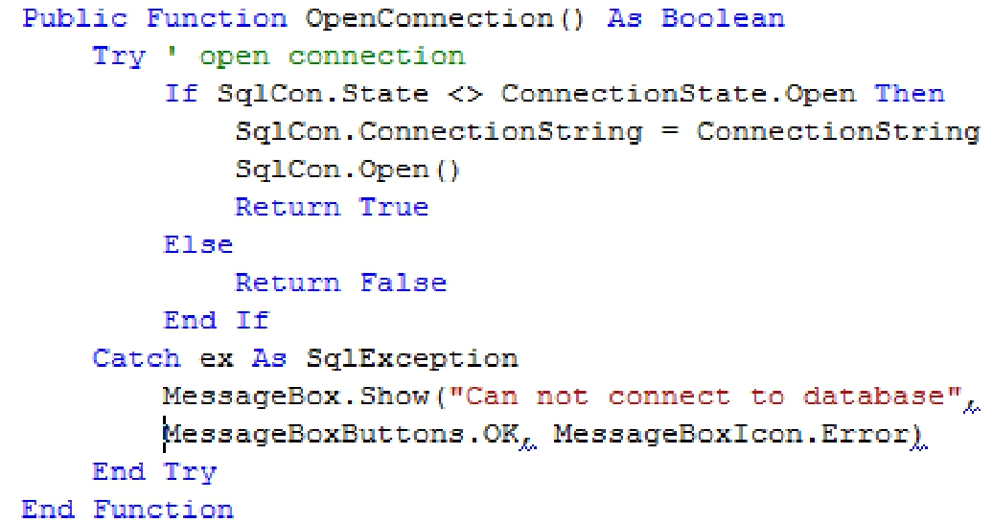
Kết nối với Cloud Sql sử dụng VB.NET?
▪ Phương thức mở kết nối:

Slide 20
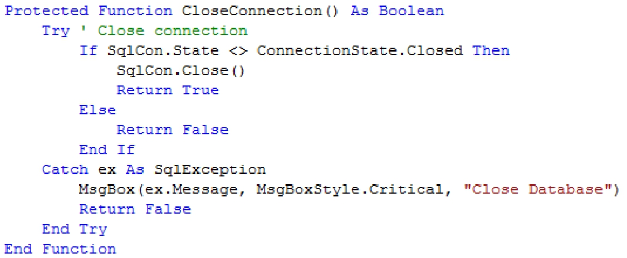
Kết nối với Cloud Sql sử dụng VB.NET?
▪ Phương thức đóng kết nối:

Slide 21
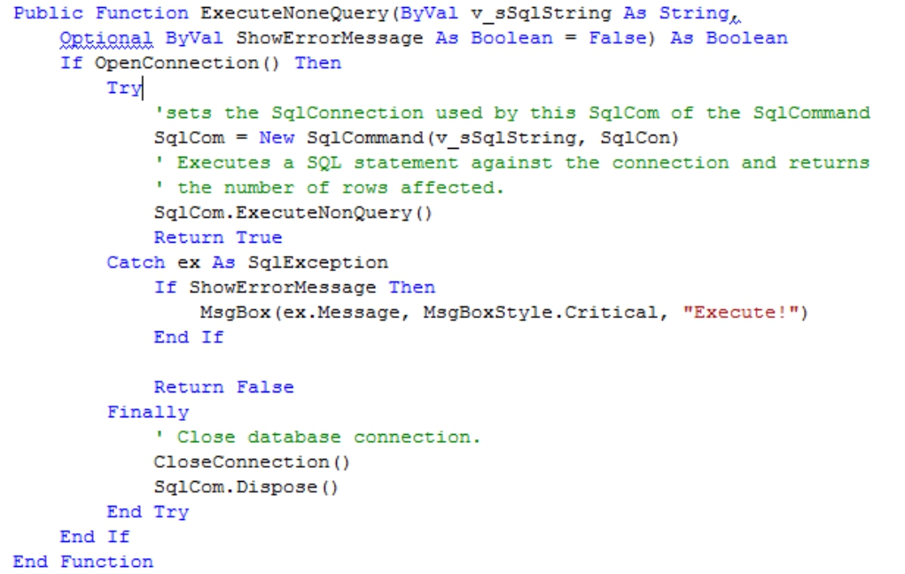
Kết nối với Cloud Sql sử dụng VB.NET?
▪ Phương thức thực thi câu lệnh:

Slide 22
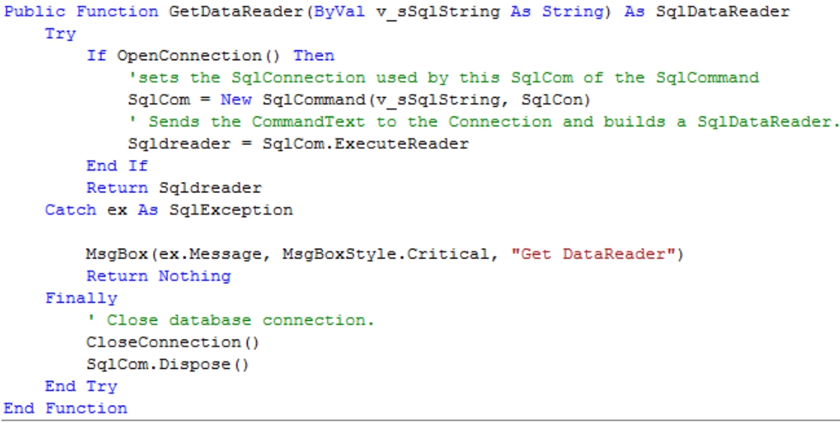
Kết nối với Cloud Sql sử dụng VB.NET?
▪ Phương thức sử dụng DataReader:

Slide 23
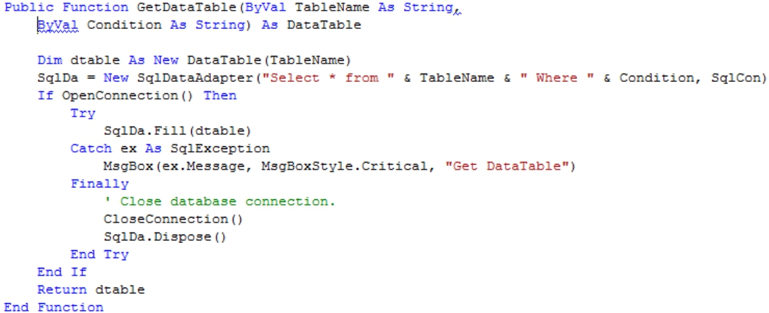
Kết nối với Cloud Sql sử dụng VB.NET?
▪ Phương thức sử dụng DataTable:

Slide 24
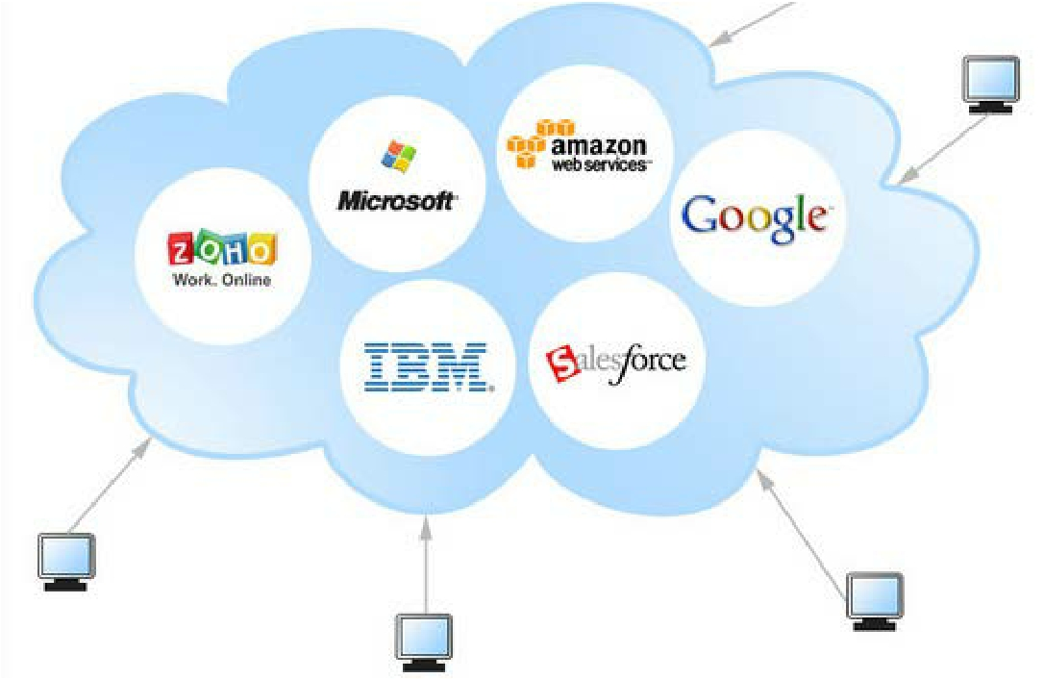
Các công ty hỗ trợ

Slide 25
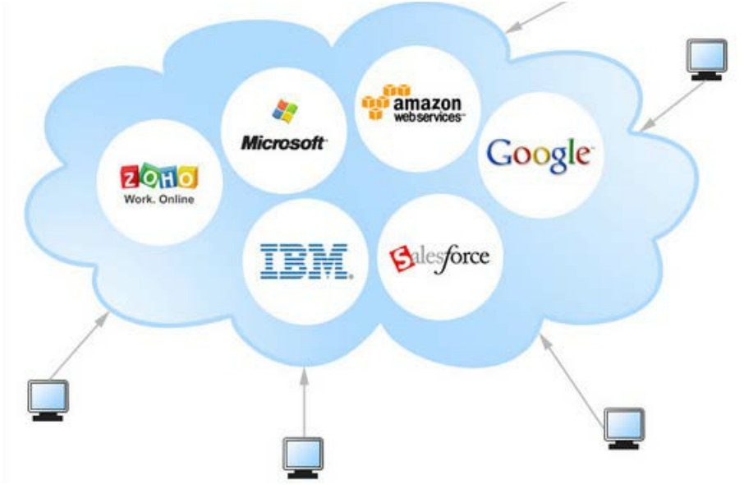
Tổng quan
▪Hiện có hàng chục công ty cung cấp SaaS.
▪Các công ty lớn hỗ trợ như Microsoft, Google và IBM,…

Slide 26
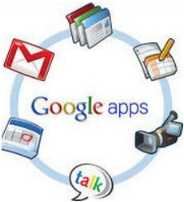

▪Dịch vụ SaaS của Google bao gồm Google Apps và Google
Apps Premier Edition.
▪Premier Edition bao gồm các dịch vụ hỗ trợ thông tin liên lạc
và hợp tác thiết kế cho các doanh nghiệp thuộc mọi quy mô.
▪Google Apps là một bộ ứng dụng bao gồm các dịch vụ
webmail Gmail, Google Calendar, Google Talk,…
▪Google Apps Premier Edition giờ đây gia nhập vào Google Apps Standard Edition và Google Apps Education Edition, cả hai sẽ tiếp tục được cung cấp miễn phí ở một số dịch vụ.

Slide 27
Google
Google Apps Premier Edition có các tính năng độc đáo sau đây:
▪Mỗi user được lưu 10GB miễn phí.
▪API cho dành cho kinh doanh được tích hợp các API dữ liệu
▪99,9% thời gian luôn luôn sẵn sàng hoạt động
▪Có thể tùy chọn cắt quảng cáo
▪Chi phí thấp

Slide 28
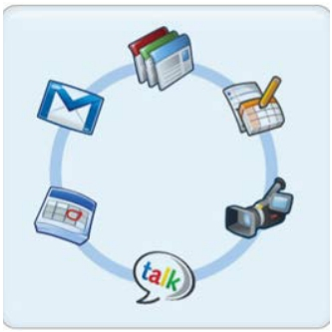
Google
Ngoài Gmail, Google Calendar, Google Talk, Google Apps còn tích hợp các dịch vụ sau:
▪Google Docs và Spreadsheets
▪Gmail cho thiết bị mobile
▪Chia sẻ tài liệu theo nhiều cấp độ

Slide 29
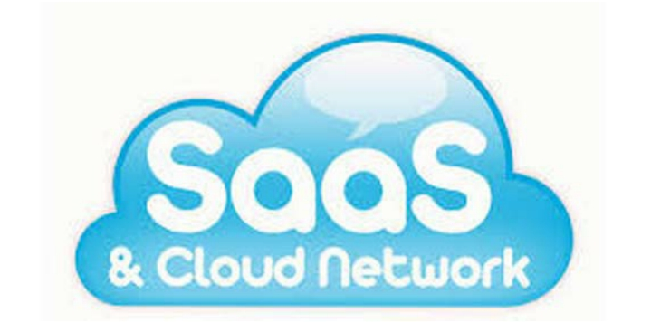
Microsoft
▪Microsoft cung cấp SaaS trong một số hình thức. Một trong số đó là Microsoft Office Live Small Business, phù hợp với doanh nghiệp vừa và nhỏ.
▪Bạn có thể tìm thấy thông tin tại địa chỉ
http://www.smallbusiness.officelive.com.

Slide 30
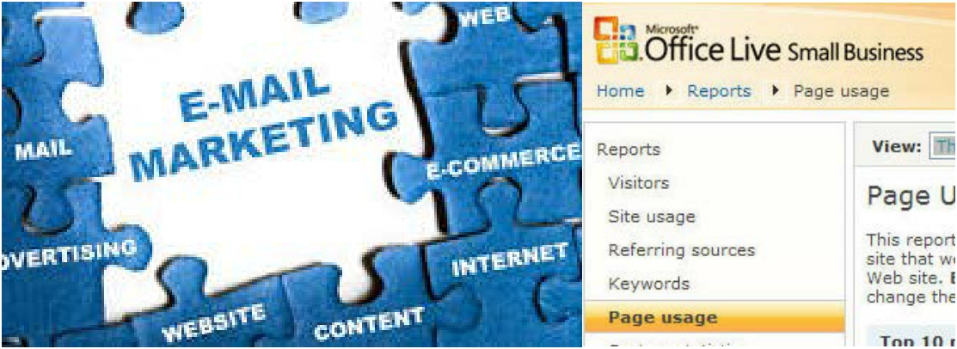
Microsoft
Microsoft Office Live Small Business cung cấp các tính năng bao gồm Quản lý doanh nghiệp nhỏ. Nó bao gồm một công cụ thương mại điện tử để giúp các doanh nghiệp nhỏ dễ dàng bán sản phẩm trên trang web riêng của họ và bán trên eBay, đồng thời cho phép dùng E-mail Marketing hỗ trợ việc gửi email về chương trình khuyến mãi một cách đơn giản.

Slide 31

Microsoft
Doanh nghiệp nhỏ khi đăng ký dịch vụ sẽ nhận được một bộ công cụ hỗ trợ các tính năng miễn phí, bao gồm:
▪Web hosting
▪Hỗ trợ thiết kế giao diện
▪Hỗ trợ nhiều ứng dụng hiệu suất cao
▪Hỗ trợ phần mềm quản lý mối quan hệ khách hàng (CRM)
▪Đăng ký tên miền tùy chọn với 100 tài khoản email cho
công việc.

Slide 32
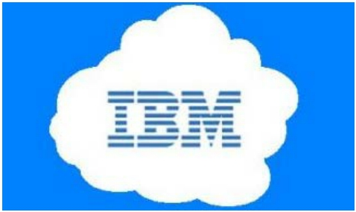

IBM
▪Big Blue của IBM-cung cấp giải pháp SaaS riêng của mình
dưới tên gọi "Blue Cloud."
▪Blue Cloud là một loạt các dịch vụ điện toán đám mây cho phép trung tâm dữ liệu của công ty hoạt động tốt hơn bằng cách cho phép máy tính phân phối dữ liệu và có thể truy cập trên toàn cầu.
▪Hiện nay IBM dần thay thế Big Blue bởi BlueMix.

Slide 33
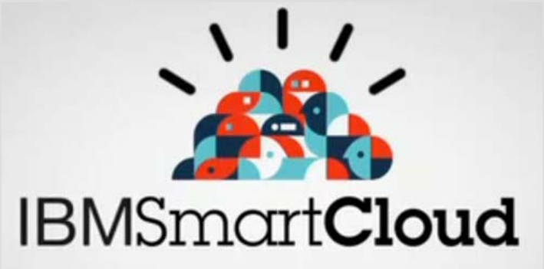
IBM
▪Blue Cloud dựa trên các tiêu chuẩn mở và phần mềm mã
nguồn mở được hỗ trợ bởi IBM
▪Blue Cloud của IBM được hỗ trợ bởi hơn 200 nhà nghiên
cứu của IBM với quy mô trên toàn thế giới.
▪IBM đang hợp tác dựa trên các sáng kiến về ​​điện toán đám mây của các trường đại học, các doanh nghiệp, và các cơ quan chính phủ, trong đó có Bộ Khoa học và Công nghệ Việt Nam.

Slide 34

IBM
▪Dịch vụ Blue Cloud đầu tiên của IBM đã phục vụ khách hàng
vào đầu năm 2008
▪IBM cũng cung cấp một hệ thống z “mainframe" trong môi trường điện toán đám mây từ năm 2008, trong đó bao gồm các máy ảo với số lượng lớn được hỗ trợ bởi hệ thống z.

Slide 35

IBM
▪IBM phát triển Blue Cloud nhằm giúp khách hàng tận dụng lợi thế của điện toán đám mây, bao gồm khả năng của các ứng dụng điện toán đám mây tích hợp trên cơ sở hạ tầng CNTT hiện có của IBM thông qua các dịch vụ web SOAP.
▪Blue Cloud đặc biệt tập trung vào những đột phá cần thiết trong quản lý CNTT để đảm bảo an ninh, bảo mật, và độ tin cậy, cũng như khả năng sử dụng hiệu quả.

Slide 36
IBM
▪Khái niệm Blue Cloud phát triển từ công việc mà IBM hỗ trợ trong một chương trình với tên gọi “chương trình công nghệ phụ thuộc”.
▪Các nhà phát triển của IBM có thể yêu cầu tài nguyên máy tính và phần mềm cần thiết để kiểm tra và tiến hành thử nghiệm các sáng kiến Cloud thông qua chương trình trên.
Bài 6: Phần mềm là dịch vụ trên Cloud

Slide 37
Giới thiệu Github
▪Là một dịch vụ sử dụng hệ thống quản lý phân tán GIT
giúp người dùng lưu trữ source code cho các dự án.
▪Github được viết bằng Ruby on Rails. GitHub cung cấp dịch vụ thương mại và cả tài khoản miễn phí cho các dự án nguồn mở.
▪Hỗ trợ các tính năng:
• GitHub hỗ trợ người dùng có thể edit file source code
từ web browser thông qua HTTP – POST.
• Hỗ trợ người dùng review và so sánh code của dự án
thông qua việc xem các commit, comments
• …
Bài 6: Phần mềm là dịch vụ trên Cloud

Slide 38

Tổng kết bài học
Sinh viên cần hiểu rõ các vấn đề sau:
▪Tổng quan về SaaS
▪Tính phổ biến của SaaS
▪Các công ty hỗ trợ SaaS

